Slide 1
§5.8 梁弯曲时的强度计算（目录）
第五章 梁的基础问题
§5.8 梁弯曲时的强度计算
一、正应力强度条件
二、切应力强度条件
三、强度计算的三类问题

Slide 2

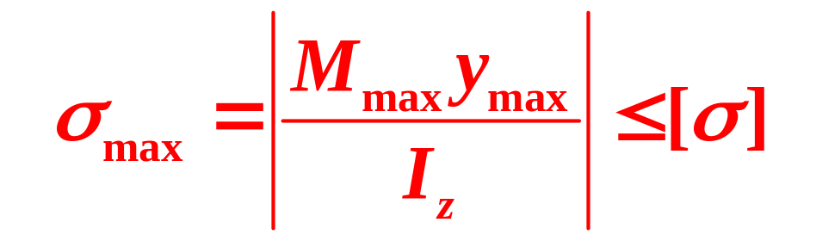
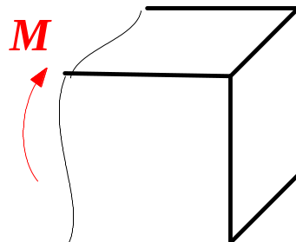
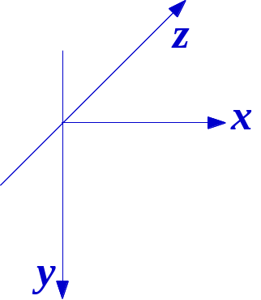

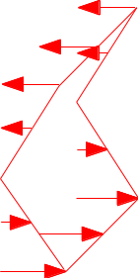
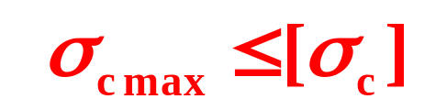
一、正应力强度条件
§5.8 梁弯曲时的强度计算
一、正应力强度条件
或
注意：
对于[σ_{t}]≠[σ_{c}]的材料(如灰铸铁)，强度条件为

Slide 3
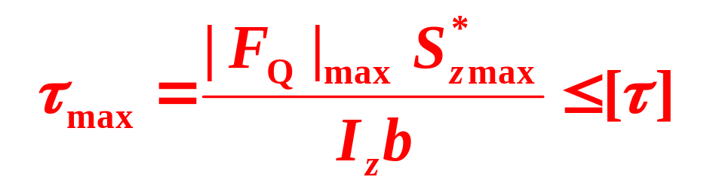
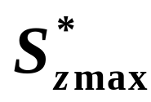
二、切应力强度条件
§5.8 梁弯曲时的强度计算
二、切应力强度条件
式中
——中性轴下侧的横截面面积对中性轴的静矩
b
——横截面在中性轴处的宽度

Slide 4
三、强度计算的三类问题
§5.8 梁弯曲时的强度计算
三、强度计算的三类问题
(1) 校核强度
(2) 选择截面
(3) 确定许用载荷

Slide 5
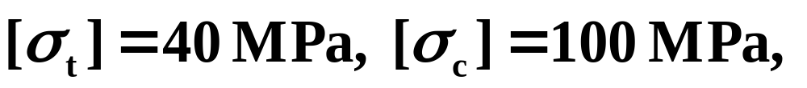
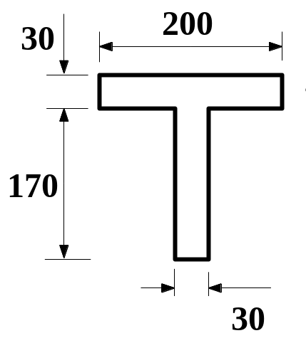
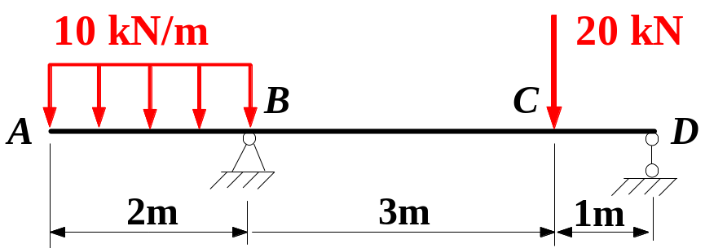
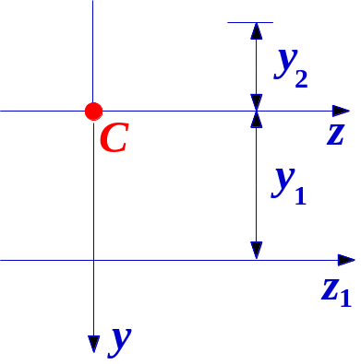
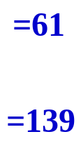

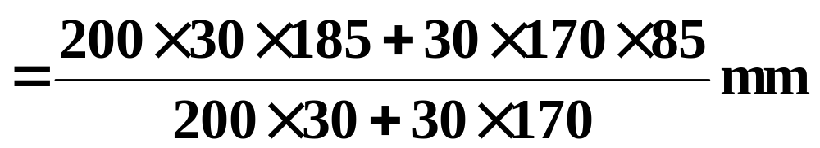

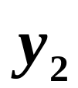


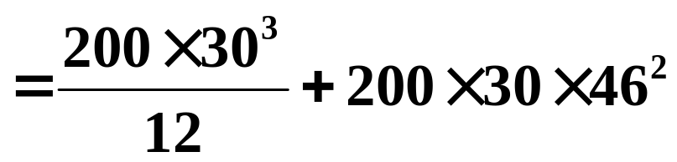
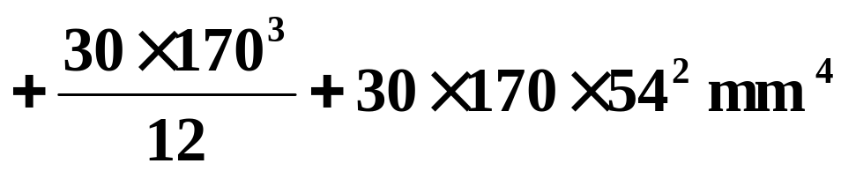


例9（1.求几何参数）
§5.8 梁弯曲时的强度计算
例9 已知
校核梁的强度。
解：
1.求几何参数

Slide 6

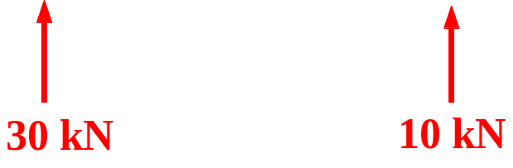
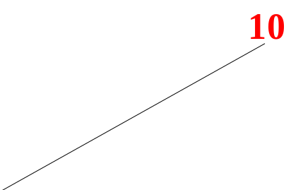
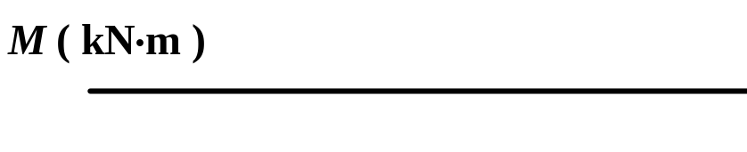
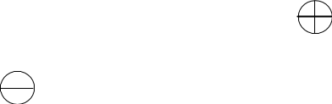

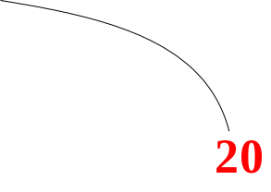
例9（2.求支反力，3. 画M图，求危险截面）
§5.8 梁弯曲时的强度计算
例9 已知
校核梁的强度。
解：
2.求支反力
3.画M图，求危险截面
4.强度校核

Slide 7
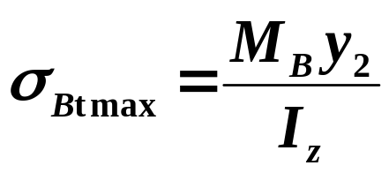
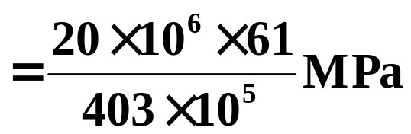


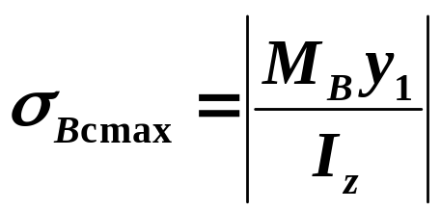
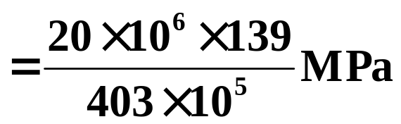


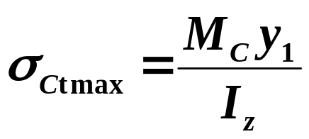
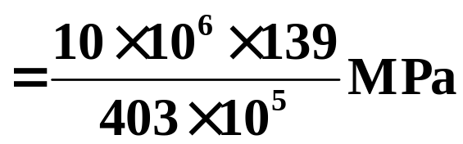

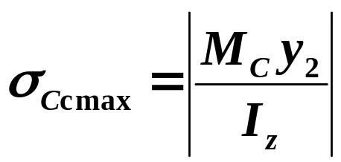


例9（4.强度校核）
§5.8 梁弯曲时的强度计算
例9 已知
校核梁的强度。
解：
∴梁安全

Slide 8
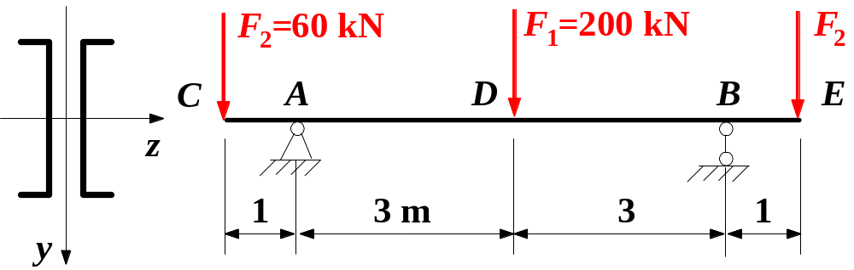
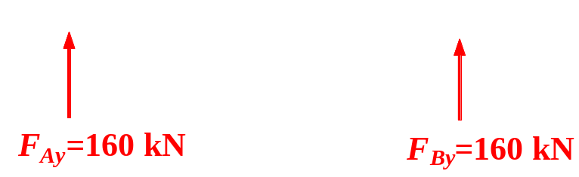
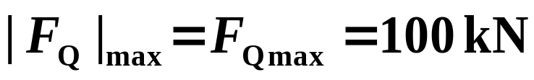
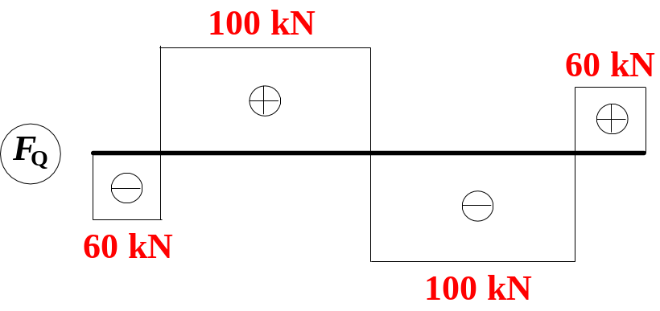
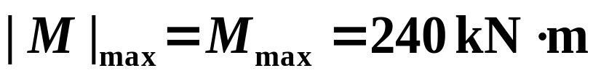
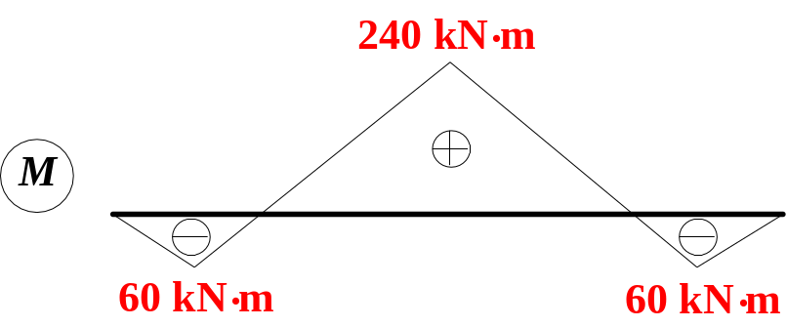
例10（1.求支反力，2. 画F_{Q}、M图）
§5.8 梁弯曲时的强度计算
例10 已知[σ ]=170MPa，[τ ]=100MPa，选择槽钢型号。
解：
1.求支反力
2.画F_{Q}、M图

Slide 9
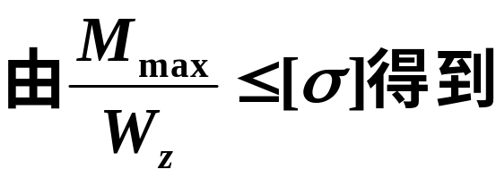
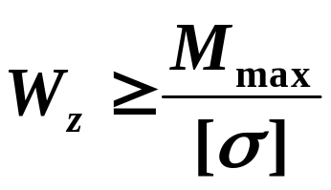
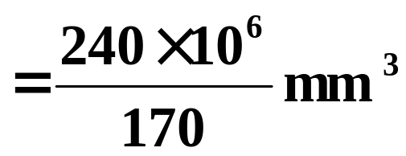


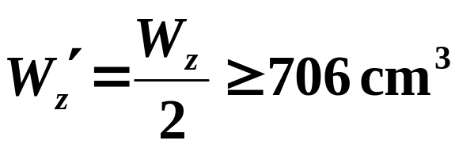
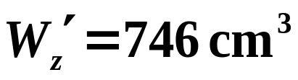
例10（3.按正应力强度条件选择截面）
§5.8 梁弯曲时的强度计算
例10 已知[σ ]=170MPa，[τ ]=100MPa，选择槽钢型号。
解：
3.按正应力强度条件
选择截面
对于一根槽钢
查表取：[ No.36c，其

Slide 10
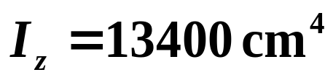
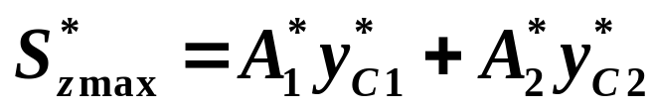

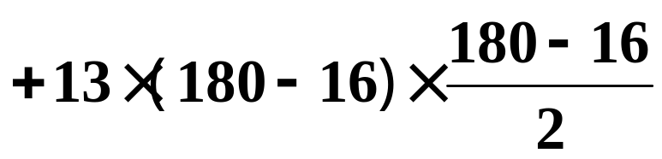
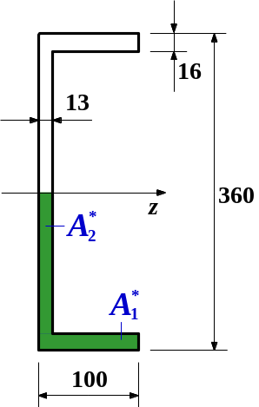

例10（4.校核切应力强度—求静矩）
§5.8 梁弯曲时的强度计算
例10 已知[σ ]=170MPa，[τ ]=100MPa，选择槽钢型号。
解：
4.校核切应力强度
查表得：

Slide 11
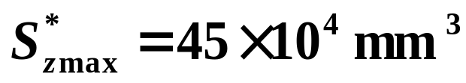
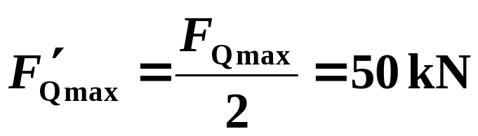
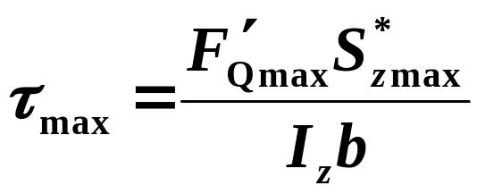
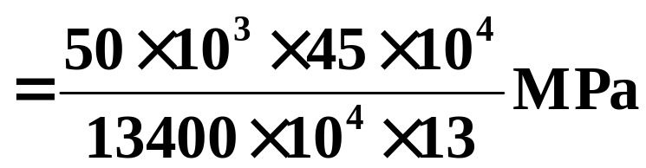


例10（4.校核切应力强度—校核）
§5.8 梁弯曲时的强度计算
例10 已知[σ ]=170MPa，[τ ]=100MPa，选择槽钢型号。
解：
4.校核切应力强度
查表得：
每根槽钢承受的最大剪力为：
∴取[ No.36c

